Slide 1
التخطيط في التربية البدنية
أعداد
ا.د نجلاء عباس الزهيري
ا.د اقبال عبد الحسين نعمه
أ.م . د ميساء نديم احمد

Slide 2

هناك مهارات من الضروري توافرها في درس التربية الرياضية حتى يتحقق النمو المتكامل لدى المتعلم وهما
مهارة تنفيذ الدرس
مهارة التخطيط

Slide 3
اولاً – مهارات التخطيط للدرس
مفهوم التخطيط
ان التخطيط هو الجهد الفكري لرسم الصورة المستقبلية للشيء المراد التخطيط له في ضوء رصد المتغيرات المستقبلية والمتوقعة , وايضا المتغيرات المؤثرة على التخطيط من الداخل والخارج وتحقق كفاءة التخطيط وفعاليته على سلامة التقدير حساب الزمن والجهد والتكاليف من جهة و تناسب الامكانات والاهداف من جهة اخرى , والتخطيط للتدريس يتم من خلال ثلاث مستويات متدرجة هي
(( التخطيط السنوي على مستوى الوحدات التدريسية , والتخطيط الشهري او الفصلي والتخطيط اليومي ))

Slide 4

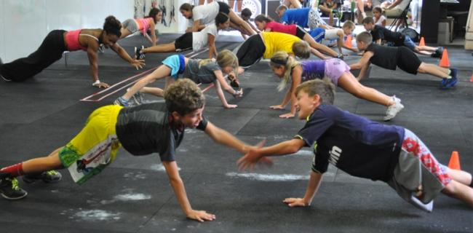
  التخطيط السنوي
في هذا المستوى يقرر مدرس التربية الرياضية ما سيفعله خلال العام الدراسي مع كل صف من الصفوف الدراسية لكي تحقق الاهداف التربوية والتعليمية , وذلك بوضع تصور عام في صورة وحدات تدرس بعد حساب الايام الفعلية للتدريس واستبعاد الاجازات والعطلات الرسمية , فالمدرس هنا محكوم بأهداف معينة وبتوقيت زمني معين ومحتوى مقرر عليه تدريسه خلال الفترة االزمنية اي العام الدراسي .

Slide 5
  والخطة السنوية تشمل
تطبيق المنهاج الدراسي :
الذي يشمل المفردات التي وردت في دليل مدرس التربية الرياضية الذي اعدته المديرية العامة للمناهج في وزارة التربية والذي يلزم الطالب بالحضور للدرس بملابس رياضية .
النشاطات الداخلية (الصفية ) :
وهذه النشاطات مكملة للمنهج وتشمل السباقات بين الصفوف ومن خلاله يكتشف المدرس الطاقات الموهبة من الطلبة .
والنشاطات الخارجية (اللاصفية ): ونعني به مشاركة المدرسة بنشاطات خارج اسوارها وخاصة البطولات التي تنظمها مديرية النشاط الرياضي والكشفي . وفي ادناه نموذج لخطة سنوية نقترحها للعمل الدراسي للمدارس المتوسطة .

Slide 6
نموذج لخطة سنوية مقترحة للصف الثالث متوسط
العمل | الشهر
تهيئة ملاعب المدرسة وتخطيطها وتنظيفها – ادامة الاجهزة الرياضية – حضور الاجتماع الموسع لمدرسي التربية الرياضية – تنظيم وترتيب السجلات الرياضية المطلوبة | ايلول
تطبيق مفردات خطة درس التربية الرياضية – اجراء سباقات ودية مع المدارس القريبة -اجراء مسابقات بين الصفوف لالعاب (القدم والسلة وطائرة ) اعداد فريق كرة القدم والطائرة للمشاركة في السباقات الرسمية-اجراء تدريبات للفرق الكشفية كل يوم اربعاء من كل اسبوع . | تشرين الاول
تطبيق خطة درس التربية الرياضية – الاستمرار في اعداد وتدريب الفرق الرياضية -المشاركة في السباق المركزي للعبة كرة الطاولة – الاستمرار بتدريب الفرق الكشفية في كل يوم اربعاء -اجراء الامتحان العملي للفصل الاول بمشاركة جميع الطلاب – المشاركة في المخيم الكشفي | تشرين الثاني
تطبيق مفردات خطة درس التربية الرياضية- الاستمرار في تدريب فرق الساحة والميدان . - المشاركة في السباق المركزي للعبة كرة الطاولة – الاستمرار بتدريب الفرق الكشفية كل يوم اربعاء .-اجراء الامتحانات العملي خلال الاسبوع الذي يسبق الامتحانات التحريرية | كانون الاول

Slide 7
تطبيق مفردات خطة درس التربية الرياضية – الاستمرار في تدريب الفرق الكشفية كل اربعاء -اجراء الامتحان العملي خلال الاسبوع الذي يسبق الامتحانات التحريرية | كانون الثاني
تطبيق مفردات خطة درس التربية الرياضية – المشاركة في المخيم الكشفي . اقامة سباقات الصفوف للالعاب المنظمة -اقامة معرض للنشرات الجدارية – تدريب الفرقة الكشفية كل يوم اربعاء | شباط
اقامة مهرجان رياضي وشعبي – تنفيذ مفردات خطة درس التربية الرياضية . اجراء الامتحان العملي للفصل الثاني , الامتحان الاول .- الاستمرار في تدريب فريق الساحة والميدان – تدريب الفرقة الكشفية كل يوم اربعاء | اذار
المشاركة في المهرجان السنوي لالعاب الساحة والميدان –تطبيق مفردات خطة درس التربية الرياضية –تدريب الفرقة الكشفية في كل يوم اربعاء – اجراء الامتحان العملي الثاني للفصل الثاني . | نيسان
اجراء عملية تنزيل المواد المستهلكة – اجراء جرد التجهيزات الرياضية وادامتها وحفظها بصورة جيدة – حفظ السجلات الرياضية في مكان امن – اجراء العملي لنهاية السنة وباللجنة مشتركة اذا كان في المدرسة اكثر من مدرس واحد في المدرسة | مايس

Slide 8
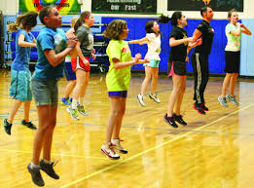
  التخطيط الفصلي (الشهري )
نعني بالخطة الشهرية توزيع مفردات المنهج للمرحلة الدراسية على اربعة اسابيع وفي مناهج وزارة التربية العراقية تكون مدة المهارة الرياضية المراد تدريس (30) يوما وتحتوي على(8) حصص دراسية وبواقع حصتين اسبوعيا ويتم من خلال كل وحدة تدريس مهارة اساسية يرافقها تمرينات بدنية خاصة للمهارة المراد تدريسها وفي بعض الحالات تضاف مادة الجمناستك او العاب القوى مع مهارة الالعاب الجماعية فتكون خطة الدرس متنوعة وفي هذه الحالة سوف تكون مدة المهارة مع الفعالية لتدريسها يحتاج الى (45) يوما .

Slide 9
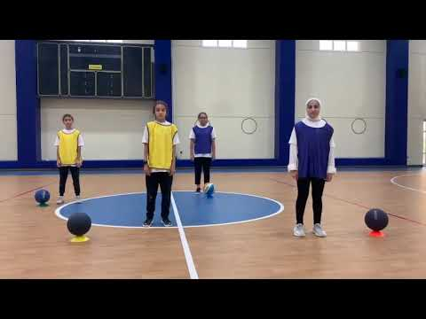
مثال
الوحدة الاولى : تتضمن كرة قدم + الجمناستك مدتها (45) يوما.
الوحدة الثانية : تتضمن كرة السلة + العاب القوى (45) يوما
هاتان الوحدتان الاولى الثانية نطلق عليهما الخطة المنوعة
الوحدة الثالثة : تتضمن لعبة الكرة الطائرة فقط (30) يوما ونطلق عليها خطة الوحدات التعليمية التي تخص لعبة واحدة

Slide 10
  التخطيط اليومي (خطة الدرس )
ان مهارة تخطيط الدرس يخص المدرس وحده ولا ينبغي ان تكون الخطة قيدا على حركة مدرسة التربية الرياضية ولكن بمساعدة المشرف الاختصاص .
والخطة اليومية : تعد اصغر جزء لتنفيذ مفردات المنهاج وتوجد في جدول الدروس حصتين دراسيتين للتربية الرياضية , حيث يكتب المدرس خطة لكل اسبوع وهذه الخطة تحتوي على ثلاثة اقسام ( الاعدادي والرئيسي والختامي ).
والتخطيط الجيد للدرس يأخذ في اعتباره بدائل متنوعة تيسر العملية التعليمية مما يوفر المرونة الكاملة للمدرس , كذلك من واجب المدرس ان يعدل خطة الدرس بما يراه مناسبا اثناء الممارسة الفعلية , لان خطة الدرس ليست اكثر من اطار مرجعي يحمي العملية التعليمية من العشوائية التي تحدث في كثير من الممارسات التربوية .

Slide 11
اعداد خطة الدرس
تنظيم الافكار وترتيبها
تعد بمثابة سجل لانشطة التدريس والتعلم .
تعد وسيلة يستعين بها مشرف التربية الرياضية لمتابعة الدرس وتقويمه .
تؤدي خطة الدرس ثلاث وظائف اساسية لمدرسة التربية الرياضية وهي

Slide 12

ومن المعلوم انه ليس هناك شكل محدد لكتابة خطة الدرس التي تصلح لكل التخصصات فكل تخصص طبيعته الخاصة فبعض مدرسي التربية الرياضية يفضلون ان تكون خطة الدرس مفصلة تفصيلا وافيا بحيث تشمل على الاهداف الاجرائية لكل قسم في الجوانب المهارية و التربوية , وكذلك تحديد مفاهيم الاساسية للدرس من الادوات والاجهزة والتشكيلات والوسائل والادوات البديلة والاستراتيجيات التدريسية , وكذلك ادوات معايير التقويم , بينما يفضل البعض الاخر من مدرسي التربية الرياضية ان تكون خطة الدرس غاية في الاختصار لاتحتوي الا على عنوان الدرس والخطوط الاساسية , والواقع ان خطة درس التربية الرياضية الجيدة لا تقاس بطولها او قصرها , وانما بمدى توافر المكونات الاساسية فيها وهي الاهداف والانشطة التعليمية والتمرينات والوسائل التعليمية والتشكيلات ووسائل التقويم .

Slide 13
الخطة التدريسية للمرحلة المتوسطة والاعدادية
لابد من تعريف خطة الدرس بأنها اعداد مسبق للطرائق والوسائل التي يمكن ان تساهم في تحقق الاهداف التربوية والتعليمية وتزويد الطلبة من خلالها بمعلومات معرفية واضحة تترجم الى عمليات وتجارب وتنتهب بتغير سلوك المتعلم ايجابيا ويتم هذا في حدود زمنية معينة , متخذة شكل سلسلة من الدروس او درس واحد متعدد المراحل وينفذ خلال اكثر من لقاء , ويتنم تنظيم الخطة كتابيا بواسطة كراس او التحضير او ما يسمى (دفتر الخطة ) .
وقد يتساءل بعض المدرسين الجدد او الطلبة المبتدئين في دراسة هذا التخصص ثلاثة اسئلة وهي :-
هل اكتب انا الخطة لتلائم طلابي ام استوردها من مصدر او من مدرس سبقني في هذه المهنة؟
هل بأمكاني ان اعدل في الخطة بعد وضعها ؟

Slide 14
ولكي يكون الجواب على هذه الاسئلة مقنع اذكركم بكلمتي ((خطط)) و((اعمل)) فكل
((عمل بدون تخطيط فاشل )).
اذن لابد من ان نضع خطة ونطبقها ونلتزم بها من حيث الزمن والاجراءات فلا فائدة من تطبيق اجزاء الخطة دون الالتزام بوقت القسم سيؤدي الى فشل القسم الاخر , ومثال على ذلك لو ان احد المدرسين قد خصص للقسم الاعدادي في خطته (10)دقائق ولكنه لم يلتزم بها ولم يراعي الوقت وجعل القسم الاعدادي (20)دقيقة فهو حتما سيتعرض الى احراج حين يصل الى القسم الرئيسي فكيف سيؤدي الفعاليات التعليمية والتطبيقية التي تأخذ تقريبا الجزء الاكبر من الدرس ثم القسم الختامي ولم يبقى لديه سوى (20) دقيقة اذا فرضنا ان وقت الدرس هو (40) دقيقة كما موجود في مدارسنا ومن هنا اتضح لنا اهمية الالتزام بتنفيذ وقت الخطة كما تم التخطيط لها . ولا بد من العمل على إجراء تقويم لنتائج كل درس وإعادة النظر في مسار وطريقة تنفيذ الخطة المرحلية على اساس معطيات هذا التقويم المستمر وكذلك تقويم كل خطة مرحلية .
ونقترح على مدرسي المرحلة المتوسطة والاعدادية ان يدرسوا الطلاب على وفق الخطة المنوعة وخطة الوحدات التعليمية

